Slide 1


XÂY DỰNG AI AGENT GIỚI THIỆU ĐẠI HỌC TRÀ VINH VÀ CÁC NGÀNH ĐÀO TẠO
GVHD: TS Nguyễn Nhứt Lam SVTH: Nguyễn Thanh Hiếu

Slide 2

MỤC LỤC
Bối cảnh và mục tiêu đề tài
Giải pháp AI Agent tham quan ảo
Sản phẩm thực tế
Kết quả và hướng phát triển
1.
2.
3.
4.

Slide 3
BỐI CẢNH VÀ VẤN ĐỀ ĐẶT RA
Thông tin
rời rạc
Thông tin về trường, ngành đào tạo và địa điểm trong khuôn viên còn được trình bày
rời rạc ở nhiều nguồn.
Thiếu trải nghiệm
trực quan
Người dùng mới khó hình dung môi trường học tập nếu chỉ xem văn bản, hình ảnh tĩnh.
Thiếu tương tác tức thời
Chưa có một kênh hỗ trợ để người dùng vừa hỏi thông tin, vừa mở media, bản đồ và điều hướng theo ngữ cảnh.
Từ thực tế đó, đề tài hướng đến xây dựng giải pháp giúp người dùng tìm hiểu Đại học Trà Vinh theo cách trực quan hơn, có tương tác hơn và dễ tiếp cận.

Slide 4
MỤC TIÊU ĐỀ TÀI
1. Xây dựng
giao diện
tham quan ảo
2. Xây dựng
AI Agent
hỏi đáp qua RAG
3. AI điều khiển
giao diện qua Function Calling
4. Xây dựng trang quản trị
nội dung
Xây dựng hệ thống tham quan ảo giúp người dùng tìm hiểu Đại học Trà Vinh một cách trực quan, có tương tác và dễ cập nhật nội dung.

Slide 5
GIẢI PHÁP ĐỀ XUẤT
1. Người dùng tương tác
Chọn địa điểm
Đặt câu hỏi
Yêu cầu mở bản đồ/dẫn đường
2. AI Agent xử lý
Hiểu nội dung người dùng đang hỏi
Tìm thông tin liên quan trong dữ liệu đã chuẩn bị
Xác định hành động phù hợp với giao diện
3. Hệ thống phản hồi
Trả lời bằng văn bản / giọng nói
Hiển thị ảnh 360 độ, media, thông tin địa điểm
Mở bản đồ và tuyến đường tương ứng

Slide 6
LUỒNG TRẢI NGHIỆM NGƯỜI DÙNG
Bắt đầu tham quan
Chọn địa điểm
Đặc điểm trải nghiệm
Người dùng tự do khám phá, không cần bắt buộc theo thứ tự cố định.
Tương tác bằng văn bản hoặc giọng nói.
AI Agent đồng hành xuyên suốt, hỗ trợ theo ngữ cảnh địa điểm.
Xem media,
bản đồ hoặc tuyến đường
Hỏi AI Agent
Quan sát không gian 360°

Slide 7
NỀN TẢNG KỸ THUẬT
FUNCTION CALLING
Kỹ thuật cho phép AI gọi hàm để tác động lên giao diện
Ví dụ: Người dùng hỏi "Thư viện ở đâu?" → AI trả lời và gọi hàm chuyển cảnh đến Thư viện
RAG
Kỹ thuật giúp AI trả lời dựa trên tài liệu thật, không tự bịa
Quy trình: Câu hỏi → Tìm đoạn tài liệu liên quan → Đưa vào AI làm ngữ cảnh → Sinh câu trả lời

Slide 8
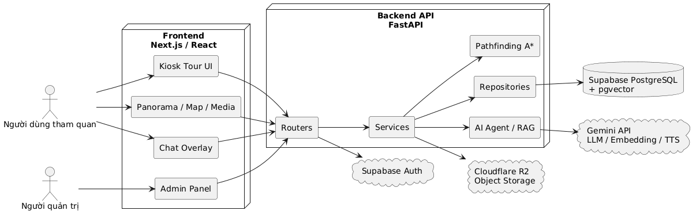
KIẾN TRÚC HỆ THỐNG
Frontend dùng Next.js, backend dùng FastAPI Python. AI Agent tích hợp Gemini API, tìm kiếm ngữ nghĩa qua pgvector trong PostgreSQL. File lưu trên Cloudflare R2.

Slide 9
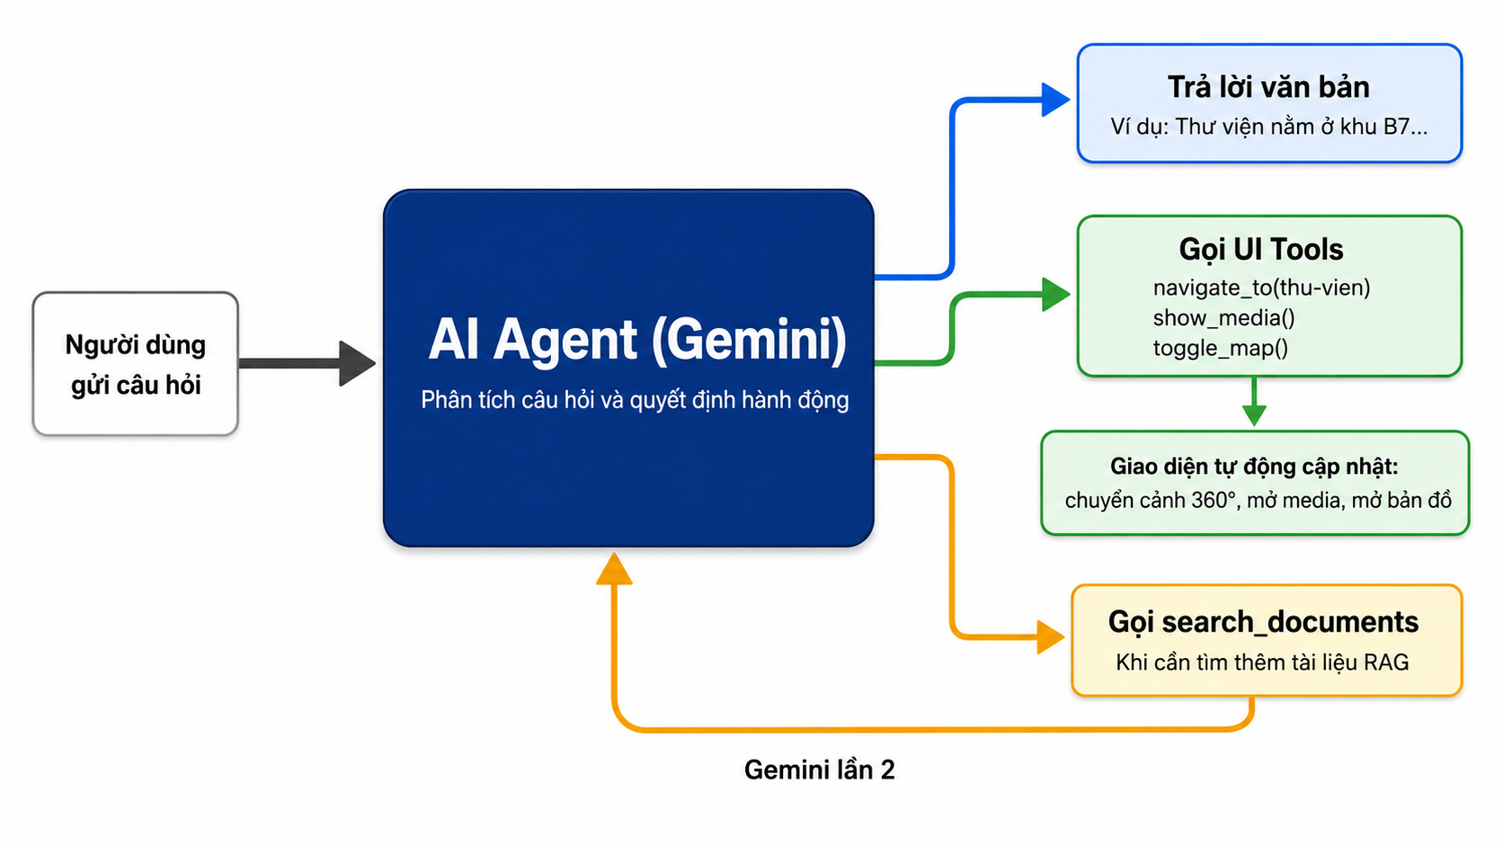
AI AGENT VÀ FUNCTION CALLING
AI Agent tự quyết định hành động phù hợp: trả lời, điều hướng, mở media hoặc tìm thêm tài liệu – tất cả trong cùng một lượt xử lý.

Slide 10
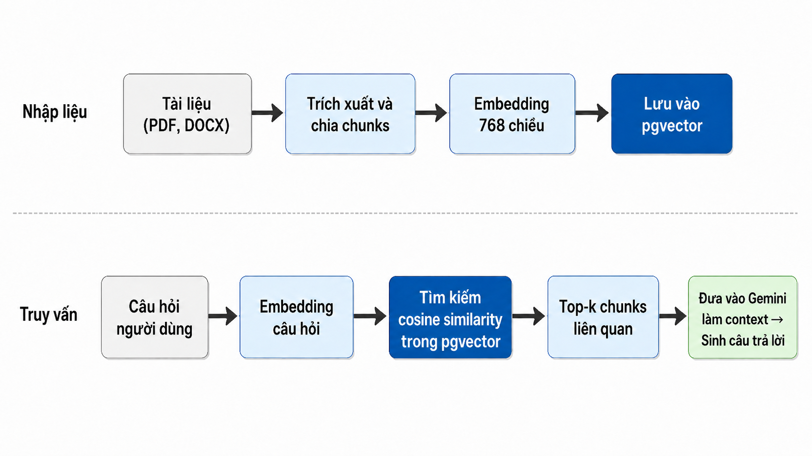
RAG PIPELINE

Slide 11
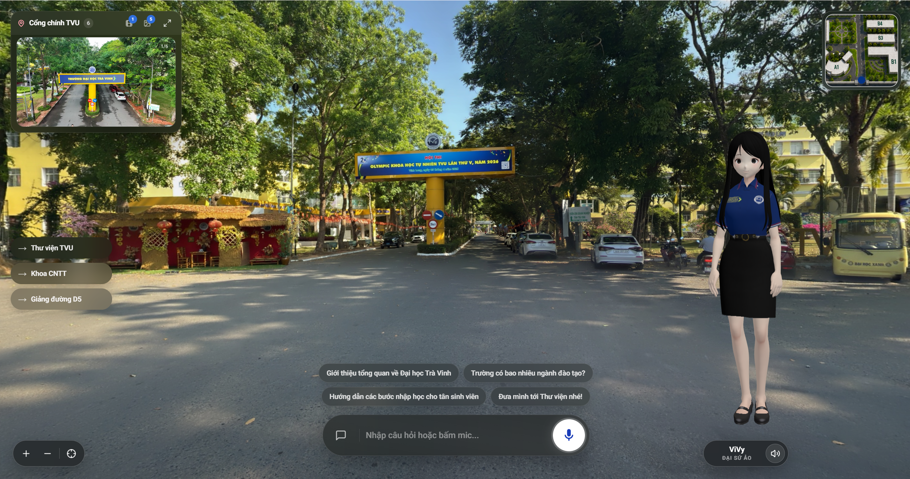
GIAO DIỆN KIOSK TOUR
Media
Mini Map
Khung chat
Mascot

Slide 12
KẾT QUẢ KIỂM THỬ
AI Agent & RAG
12/13 câu đạt yêu cầu (92.3%)
Thời gian xử lý TB: ~3,1 giây
TB 5,38 nguồn tài liệu/câu trả lời
Dẫn đường A*
12/12 cặp địa điểm thành công (100%)
Thời gian tính đường TB: 0,108 ms
API & Triển khai
Đã triển khai production tại tvu-tour.site
API phản hồi TB: 394–565 ms

Slide 13
HẠN CHẾ & HƯỚNG PHÁT TRIỂN
Hạn chế:
Dữ liệu mới bao phủ một số địa điểm tiêu biểu, chưa toàn bộ khuôn viên
Chất lượng trả lời phụ thuộc mức độ đầy đủ và cập nhật của kho tài liệu
Chưa kiểm thử tải với nhiều người dùng đồng thời
Kiosk mới ở mức giao diện web, chưa cấu hình cấp thiết bị/OS
Hướng phát triển:
Mở rộng dữ liệu địa điểm, ảnh 360° và media
Chuẩn hóa, cập nhật định kỳ kho tài liệu RAG
Bổ sung thêm tools cho AI Agent (gợi ý lộ trình, ghi nhận phản hồi)
Kiểm thử vận hành thực tế: kiosk dài hạn, nhiều người dùng, mạng nội bộ

Slide 14
KẾT LUẬN
Xây dựng thành công hệ thống tham quan ảo thông minh cho
Đại học Trà Vinh
Tích hợp ảnh 360°,
nhân vật 3D, bản đồ,
AI Agent với RAG và Function Calling
Kiểm thử đạt 12/13 câu hỏi (92.3%), triển khai tại:
https://tvu-tour.site
Đề tài cho thấy tính khả thi của việc ứng dụng AI Agent vào hoạt động giới thiệu trường học, hỗ trợ truyền thông và tuyển sinh.

Slide 15

CẢM ƠN
CẢM ƠN QUÝ THẦY/CÔ ĐÃ LẮNG NGHE!

